Slide 1
Notes:
Versiedatum: 14/12/2023

Slide 2
Inhoud
Wat is Digisnap?
Wat is DigCompEdu?
Aanmeldprocedure leerkrachten
Vragenlijst, leersuggestie en rapportage
In deze presentatie vind je extra uitleg, per dia, in de notities.
Notes:
Voel je vrij om info toe te voegen of weg te laten om deze presentatie zo relevant mogelijk te maken voor jouw uitleg.

Slide 3
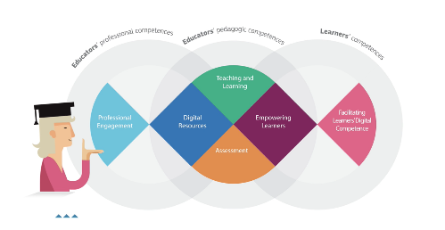
Wat en hoe?
School
Leerkracht
Vragenlijst
Suggesties
Vormingsdatabank
Via een digitale vragenlijst (zelfreflectie) wordt het toepassingsniveau van elke competentie getoetst.
Na het invullen van de vragenlijst krijgt de leerkracht/school opleidingssuggesties op maat in de vorm van een leerroute.
Op basis van het advies kan men in de vormingsdatabank een passend aanbod aan ICT-opleidingen vinden.
DigCompEdu
Het Europees referentiekader is de basis van dit totaalconcept.
Notes:
Digisnap is een vragenlijst die gebaseerd is op het Europese referentiekader DigCompEdu (zie volgende dia). Via 22 eenvoudige vragen polsen we naar de mate waarin leerkrachten de vaardigheden toepassen in de klas (en dus niet of ze het al dan niet kunnen).
Na het invullen van de vragenlijst krijgen de leerkrachten tips en suggesties om mee aan de slag te gaan.
Bij de leersuggesties zijn ook opleidingen te vinden per competentie, aangepast aan het niveau. Er kan gebruik gemaakt worden van de filteropties in KlasCement.

Slide 4
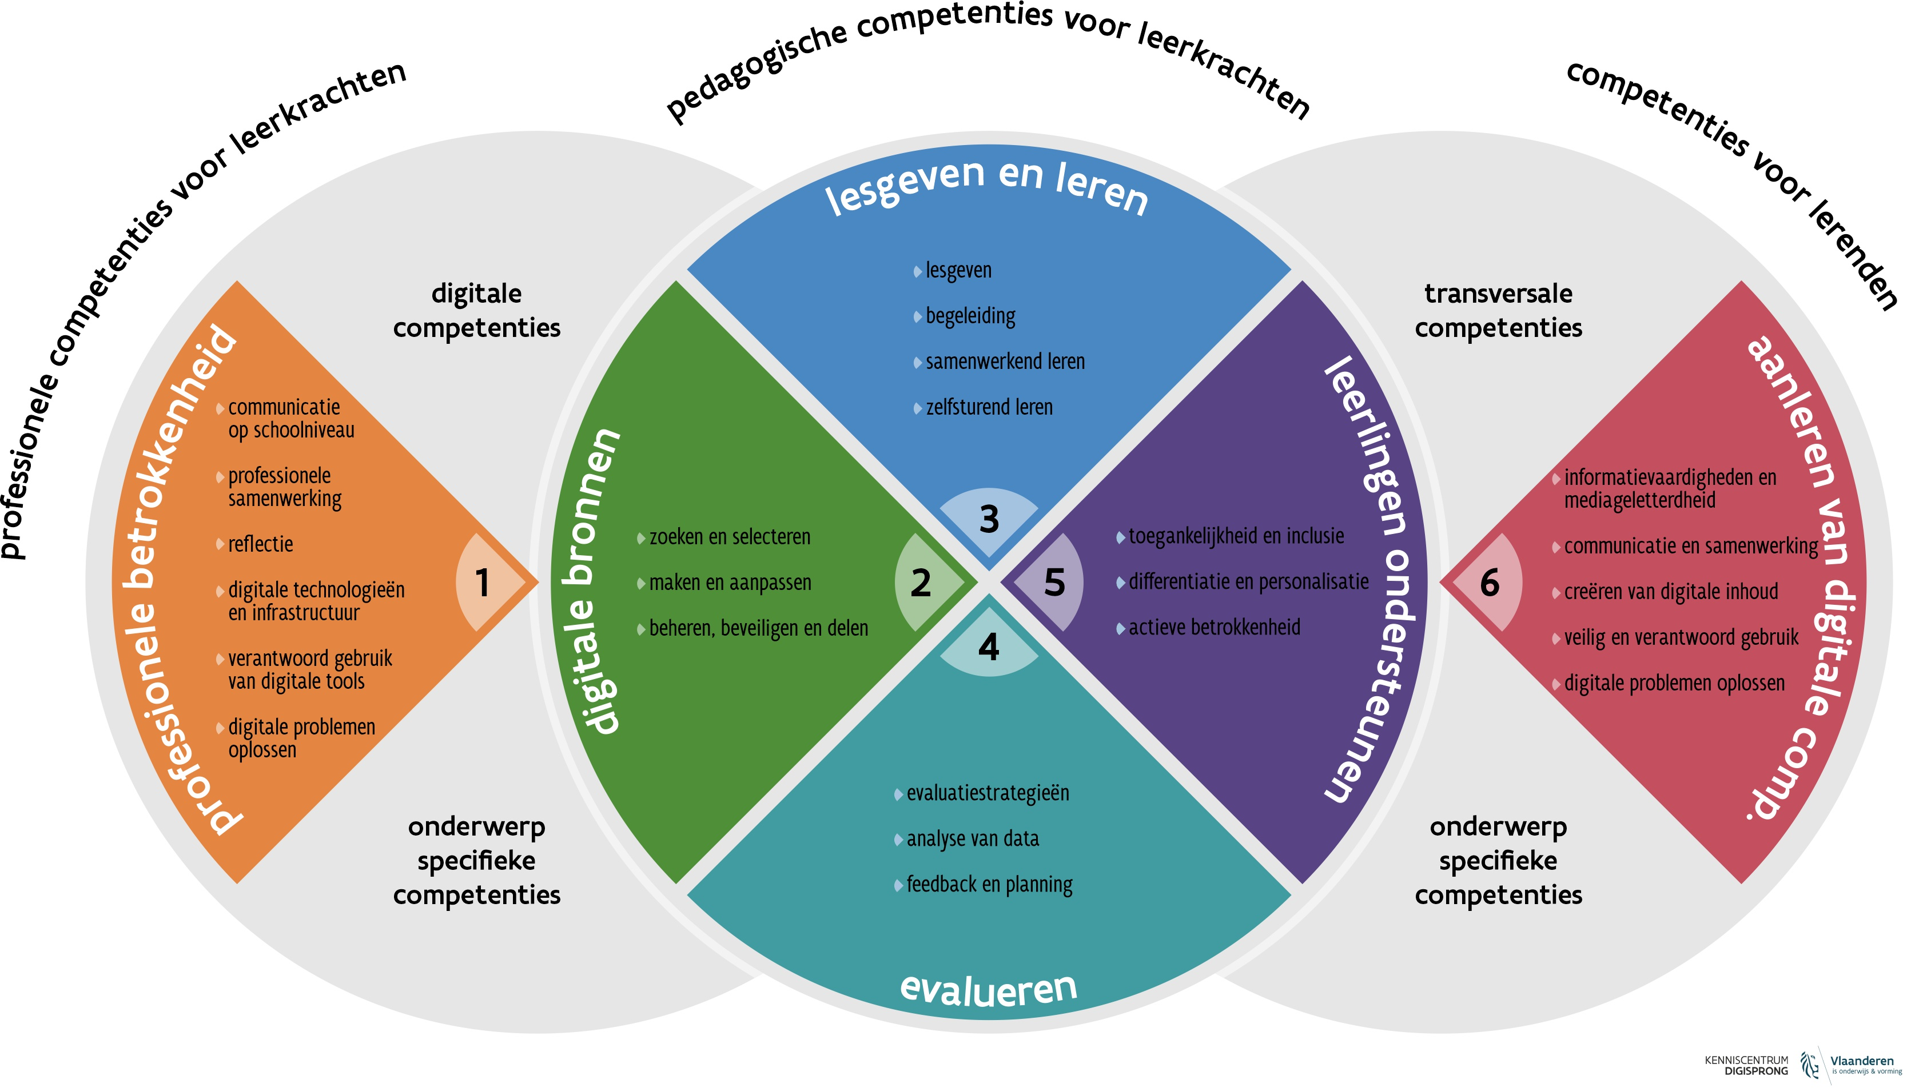
DigCompEdu
Notes:
https://www.vlaanderen.be/kenniscentrum-digisprong/themas/professionalisering/digcompedu-europees-referentiekader-voor-digitale-competenties-van-leraren
Gebruik eventueel de fiches onderaan de pagina om DigCompEdu te introduceren in het leerkrachtenteam.
Meer info:
https://www.klascement.net/thema/digcompedu
https://www.klascement.net/thema/ict-reflectietools
https://www.klascement.net/websites/147127/digcompedu-interactieve-website

Slide 5
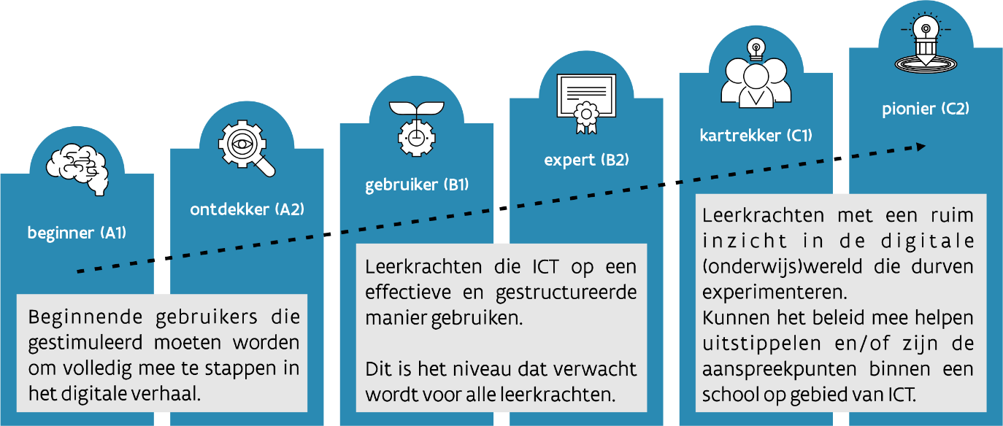
De niveaus
Notes:
In het oorspronkelijke DigCompEdu Framework zijn er 6 niveaus. De niveaus worden gebundeld voor Digisnap om versnippering in de vormingsdatabank tegen te gaan. We spreken van een beginner (A1+A2), een gebruiker (B1+B2) en een expert (C1+C2).

Slide 6
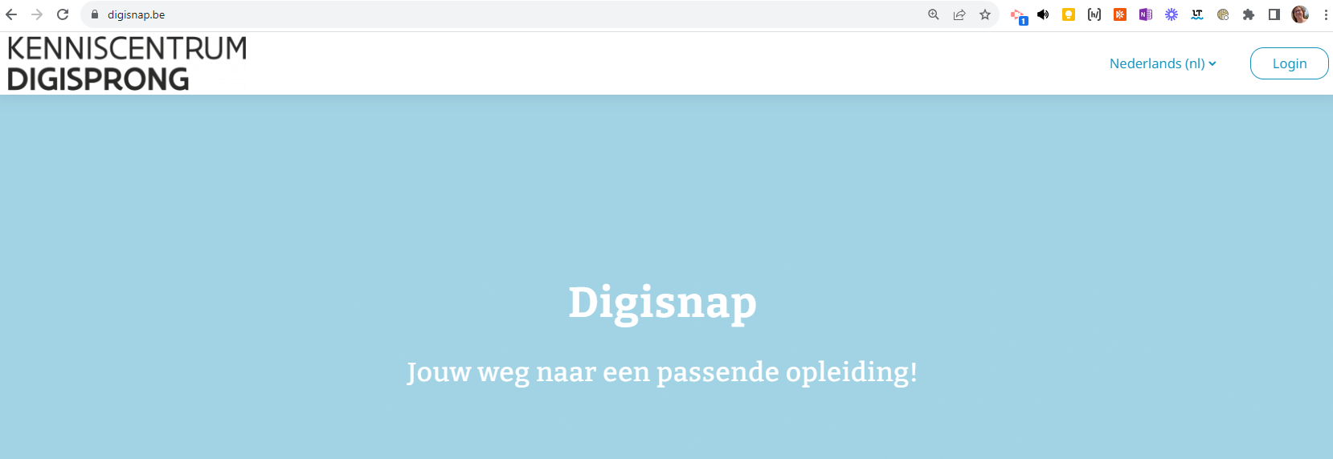
Notes:
Surf naar www.digisnap.be/my en klik bovenaan op login om aan te melden.

Slide 7
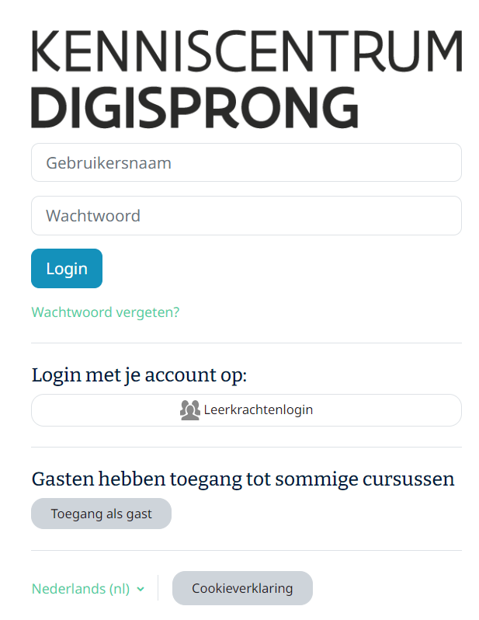
Notes:
Log in via de leerkrachtenlogin,

Slide 8
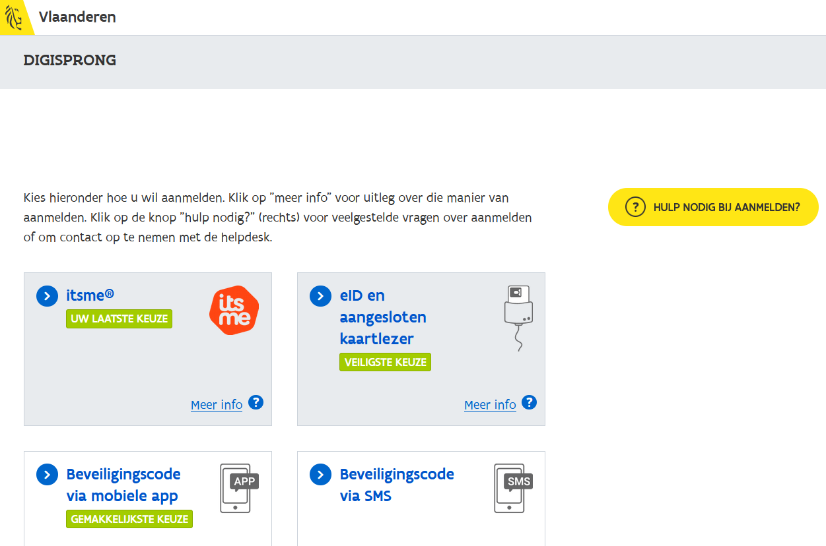
Notes:
Kies hoe je wil aanmelden.

Slide 9
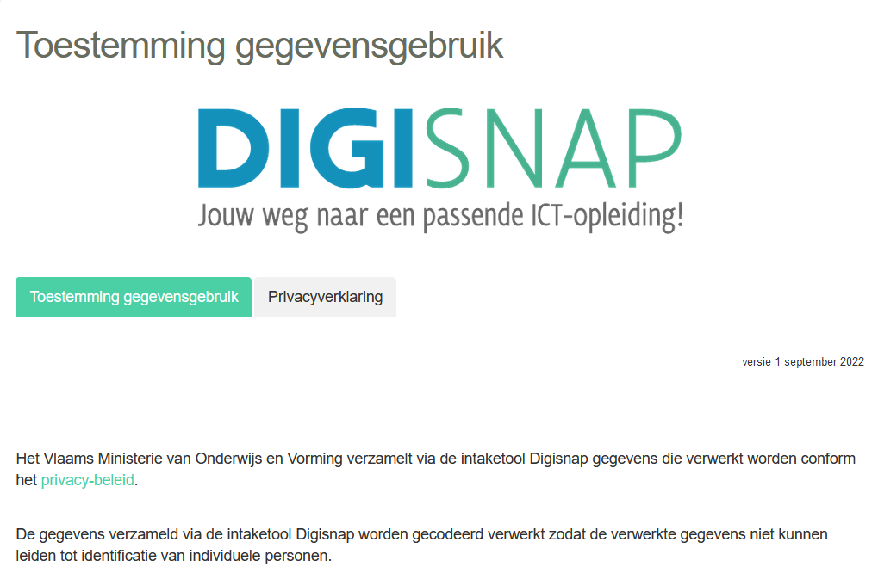
Notes:
Er verschijnt na aanmelding een toestemming gegevensgebruik en privacyverklaring, deze keur je goed door de volgende bevestiging onderaan aan te klikken. Zie volgende dia.
BELANGRIJKSTE hieruit: Digisnap is VOLLEDIG ANONIEM. Er worden met niemand persoonsgegevens gedeeld (dus ook geen antwoorden op de vragen), ook niet met de directie.

Slide 10
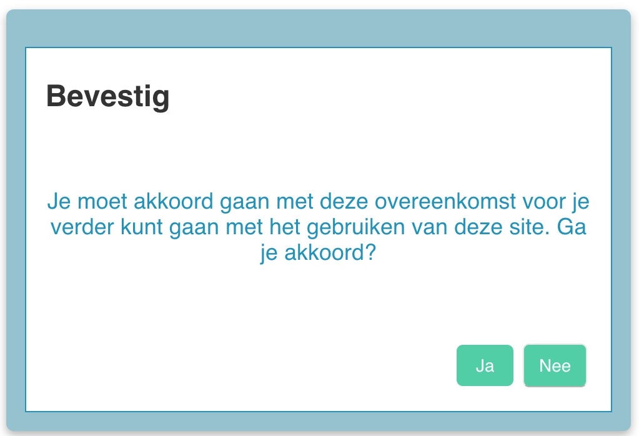
Notes:
Je moet akkoord gaan met de overeenkomst voor je verder kan gaan, klik hier ja.

Slide 11
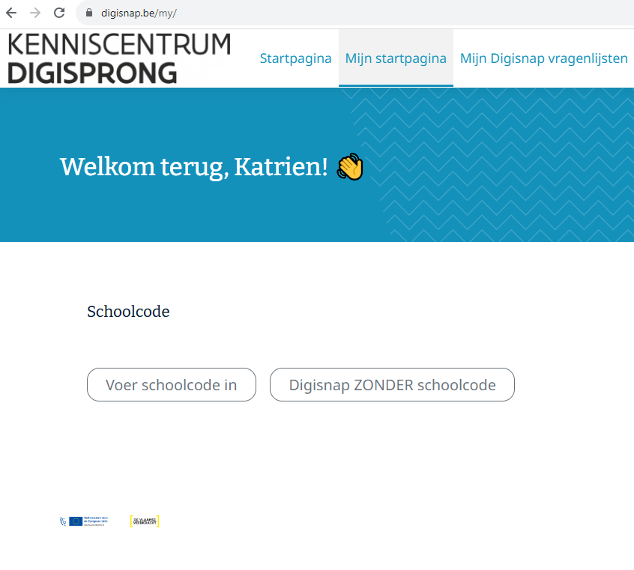
Notes:
De directie kan een code aanvragen, waarmee je Digisnap kan gebruiken als school. Ook zonder code van de school kan Digisnap afgenomen worden door een individuele leerkracht.

Slide 12
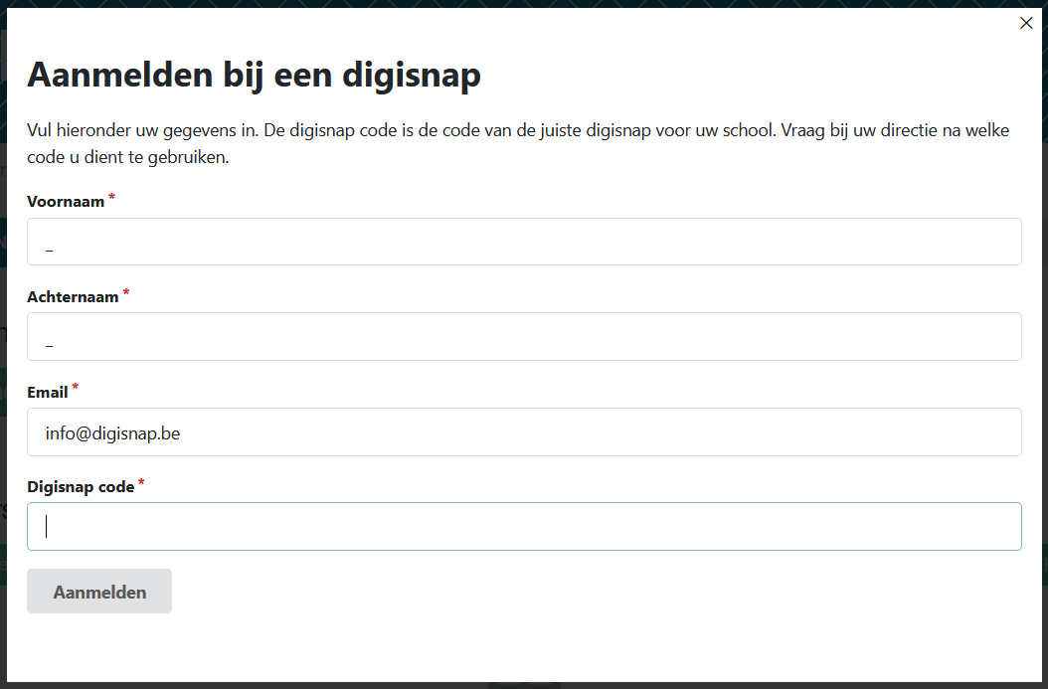
Notes:
Je krijgt dit venster te zien, vul alle gegevens aan.

Slide 13
Notes:
Hierna wordt de Digisnap-vragenlijst voor jou klaargezet. Om jouw privacy te kunnen waarborgen is het nodig om af te melden en opnieuw aan te melden.
Leerkrachten die van een andere school komen waar ze Digisnap reeds invulden, of leerkrachten die op eigen initiatief de lijst invulden, hoeven de vragen niet opnieuw in te vullen. Zij laten de antwoorden overzetten door na vorige stap af te melden en opnieuw aan te melden.

Slide 14
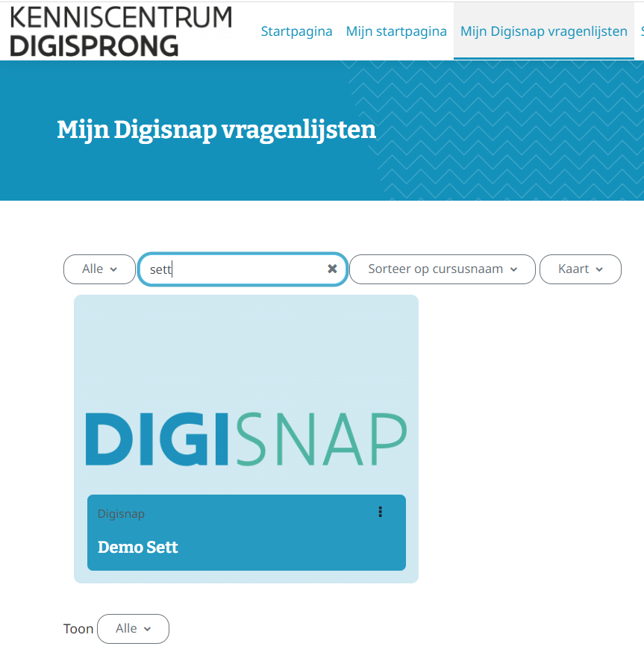
1
2
Notes:
Klik op Mijn Digisnap vragenlijsten en vervolgens op de vragenlijst.

Slide 15
Notes:
Na het inloggen: vul eerst de vragenlijst in (klik op de groene tegel en kies voor ‘Vragenlijst’).

Slide 16
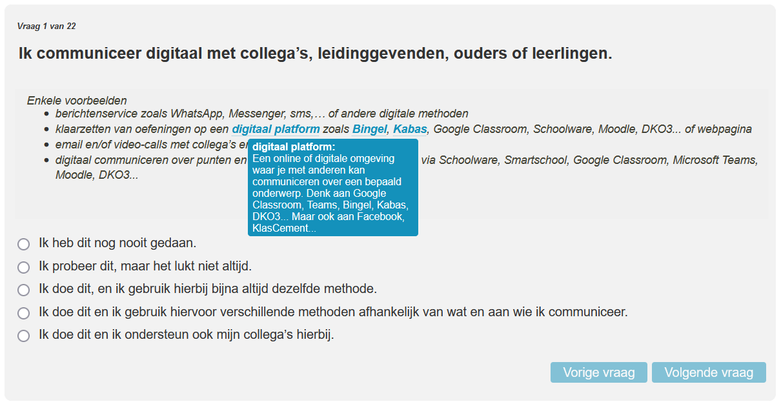
1
2
3
4
5
6
Notes:
Korte handleiding
Voortgang van de bevraging
Korte vraag die peilt naar wat je doet in de klas
Voorbeelden voor alle niveaus (kleuter, lager, secundair …)
Blauw weergegeven woorden worden verklaard als je erover gaat met de muis.
5 mogelijke antwoorden (voor elke vraag min of meer gelijkaardig)
Vooruit af achteruit navigeren in de vragen (vooruit enkel mogelijk als de vraag is beantwoord).

Slide 17
Notes:
Bekijk de resultaten op 2 verschillende manieren:
Per competentie; voorzien van leersuggesties en mogelijke opleidingen
Globaal resultaat per domein

Slide 18
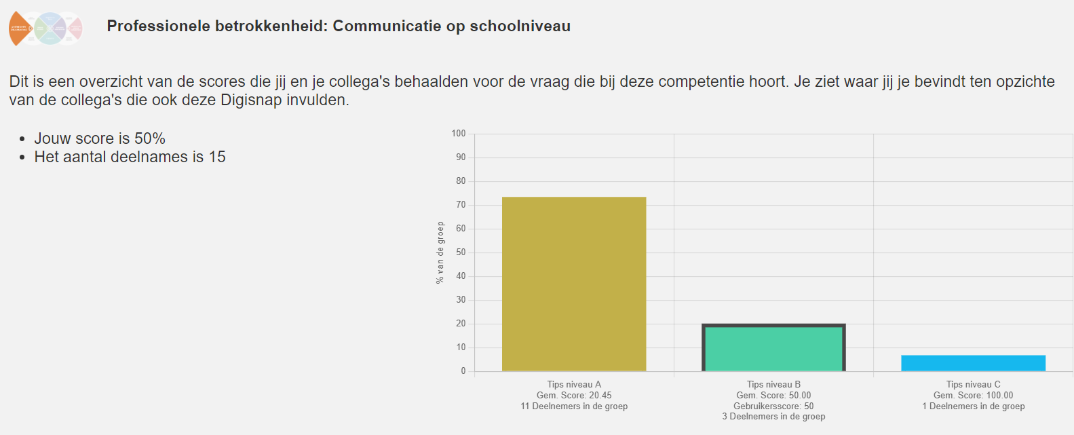
1
2
3
Notes:
Naam van de competentie
Persoonlijke score + aantal deelnemers dat de Digisnap met deze schoolcode invulde
Tips om aan de competentie te werken binnen het behaalde niveau

Slide 19
1
2
3
4
5
Notes:
Tips afhankelijk van het niveau
Tips om aan de competentie te werken binnen het behaalde niveau
Tips om door te groeien naar een volgend niveau
Een selectie uit het opleidingsaanbod op KlasCement. Dit is een random selectie van telkens 5 opleidingen.
Het volledige opleidingsaanbod voor de competentie op KlasCement voor je behaalde niveau.

Slide 20
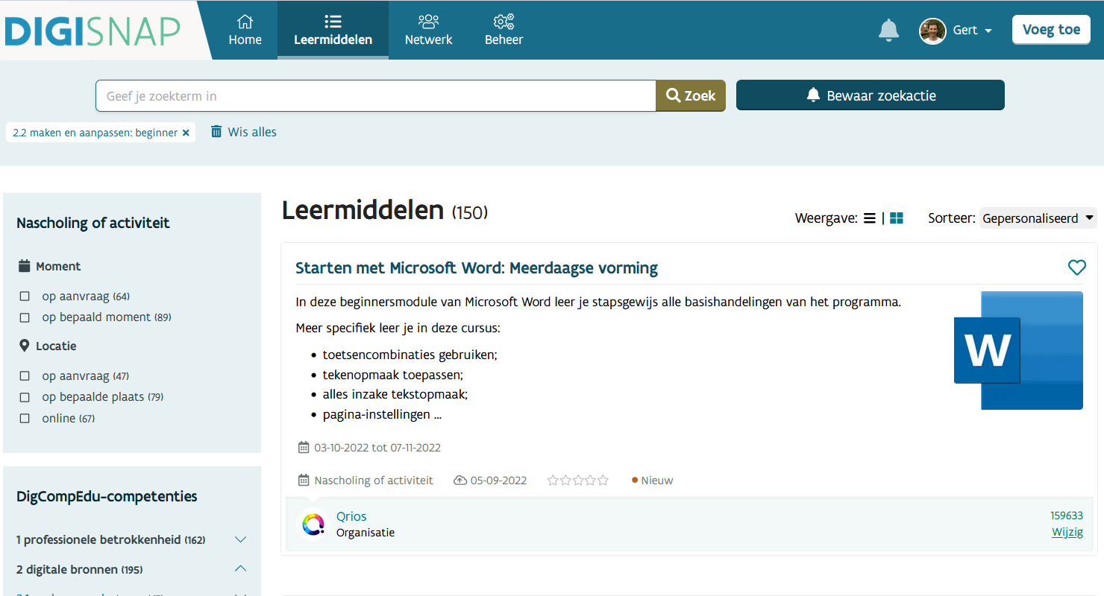
Notes:
De databank met opleidingen is een onderdeel van KlasCement. https://www.klascement.net/digisnap/ → Klik op de afbeelding in deze dia om naar de website te gaan.
In de databank krijg je op maat geselecteerde opleidingen te zien. Maak hierbij zeker gebruik van de handige filterfunctie om op plaats en moment te filteren.
Registreren op KlasCement is niet nodig om toegang te hebben tot de databank.
Klik op een opleiding om meer info te zien over de opleiding.

Slide 21
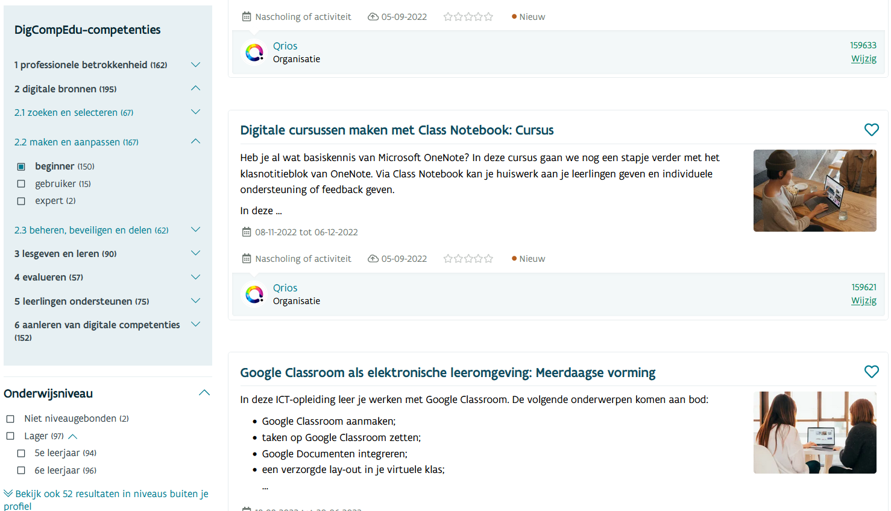
Notes:
Verder naar onderen staan meer filteropties. Pas aan indien nodig.
Klik op een opleiding om meer info te zien over de opleiding.

Slide 22
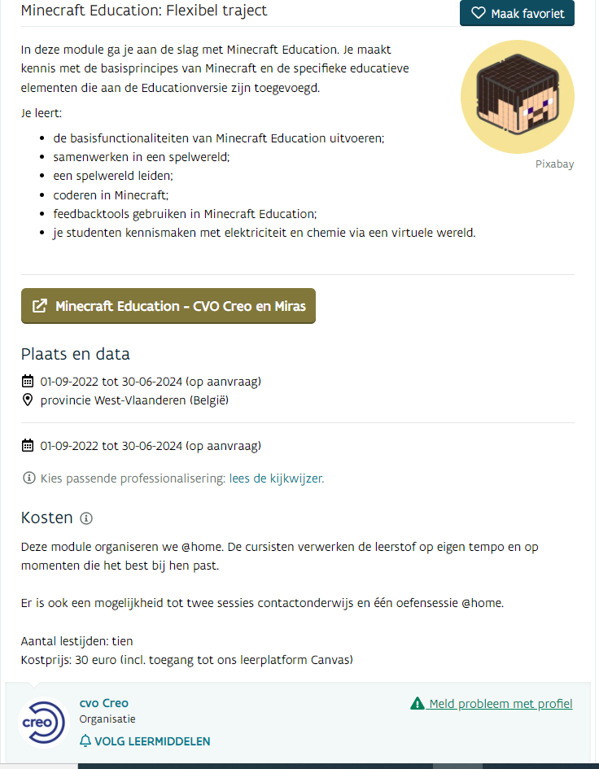
Notes:
Hier zie je een voorbeeld van een navorming met onze beschikbare informatie. Klik op de knop om naar de website van de aanbieder te gaan. Daar vind je meer informatie om de navorming te boeken.

Slide 23
Notes:
Bekijk de resultaten op 2 verschillende manieren:
Per competentie; voorzien van leersuggesties en mogelijke opleidingen
Globaal resultaat per domein

Slide 24
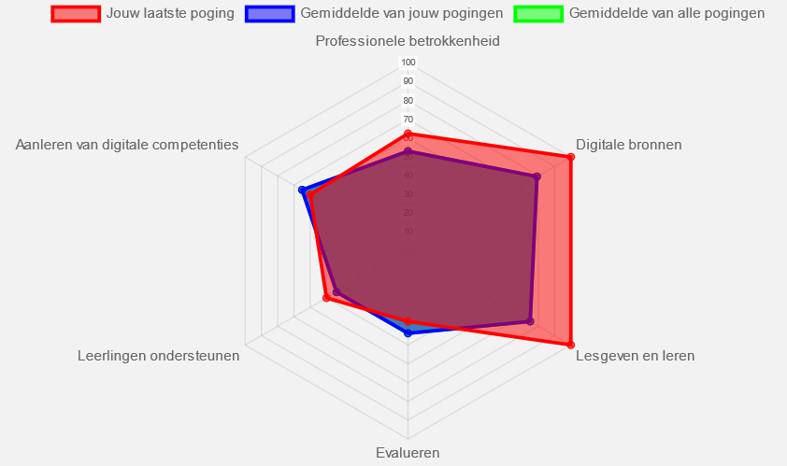
Notes:
Rode gebied: resultaat laatste keer invullen Digisnap
Blauwe gebied: gemiddelde van elke door de leerkracht ingevulde Digisnap (enkel zichtbaar als Digisnap reeds eerder werd ingevuld)
Groene gebied: gemiddelde van alle leerkrachten uit de school/vakwerkgroep/… die Digisnap invulden
Elk gebied is te verbergen/weer te geven door op de gekleurde rechthoekjes te klikken.

Slide 25
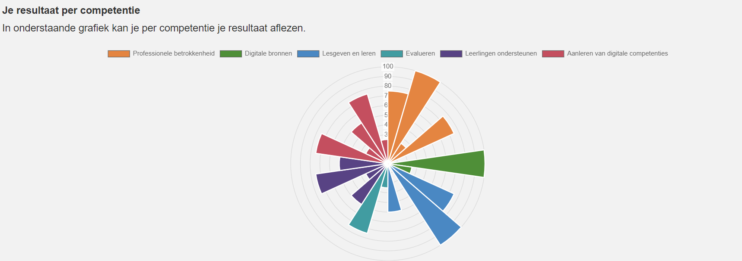
Notes:
Competenties zijn duidelijk zodra je met de cursor over de taartdelen beweegt.

Slide 26
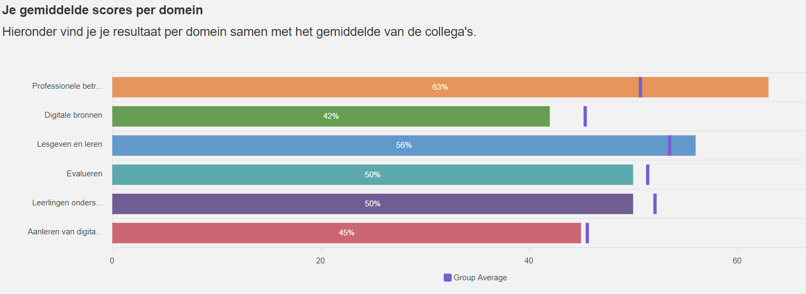
Notes:
Resultaat van de leerkracht wordt weergegeven in de balken. De verticale strepen geven het gemiddelde weer van iedereen die de Digisnap invulde met dezelfde code.

Slide 27
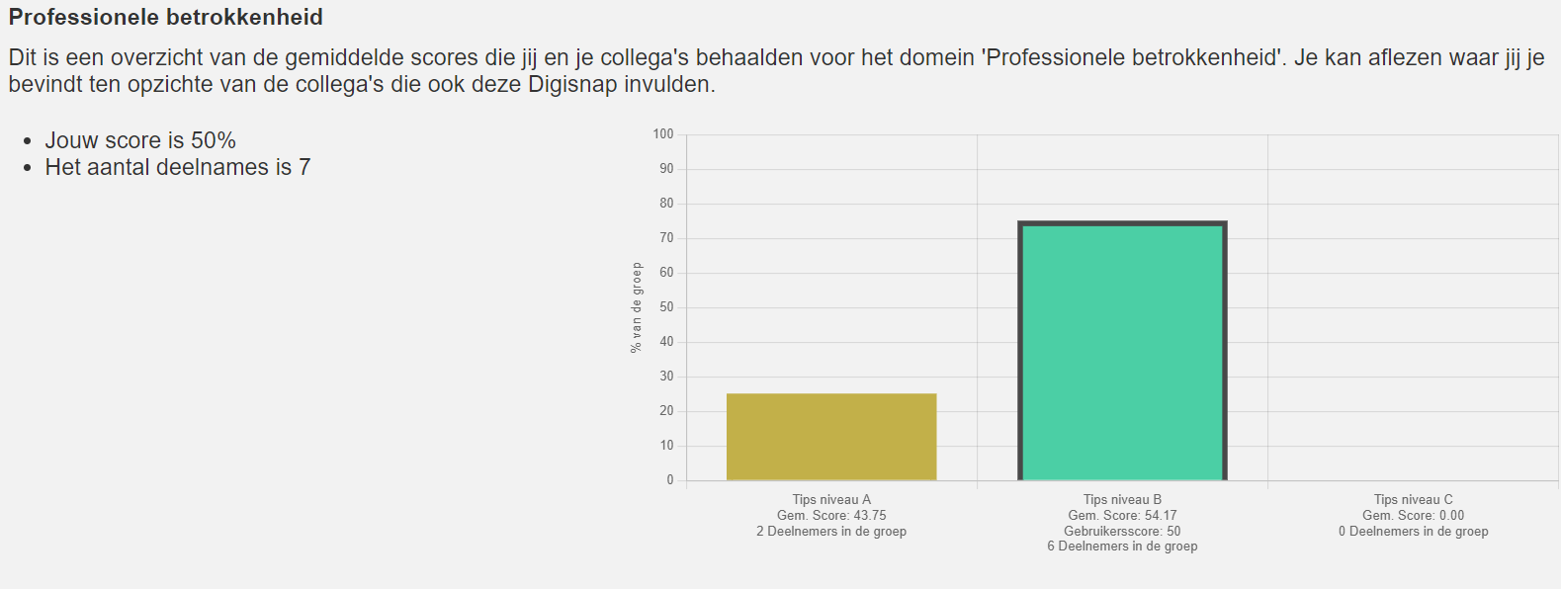
1
2
Notes:
Naam van de competentie
Persoonlijke score + aantal deelnemers dat de Digisnap met deze schoolcode invulden

Slide 28
Workflow
Een directie / coördinator vraagt toegang tot Digisnap via dit formulier
Het Kenniscentrum zet alles klaar en bezorgt de loginprocedure aan de directie of coördinator. (De persoon die de aanvraag heeft gedaan)
De directeur communiceert naar zijn leraren
Leraren kunnen aan de slag met Digisnap
Op basis van de resultaten van Digisnap krijgt het ICT-luik binnen het professionaliseringsplan vorm

Slide 29
Een opmerking of vraag?
Contacteer ons via: digisnap@ond.vlaanderen.be

